Slide 1


Titel
Spreker
Datum
Notes:
Wist je dat vrouwen gemiddeld langer leven dan mannen, maar ook meer jaren doorbrengen in minder goede gezondheid?
En dat vrouwen nog steeds vaker langer moeten wachten op een juiste diagnose of minder snel de gepaste behandeling krijgen?

Slide 2

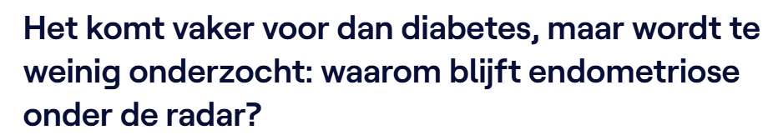
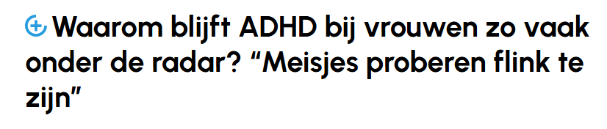
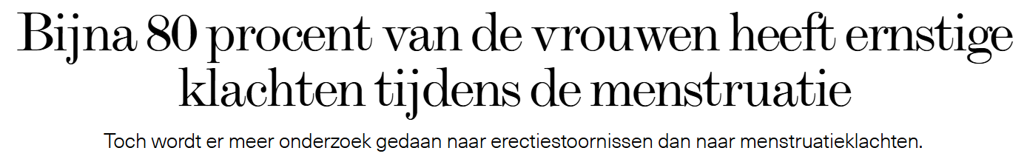
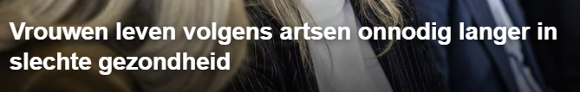
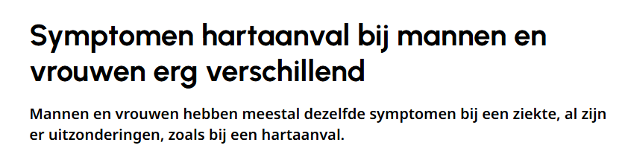
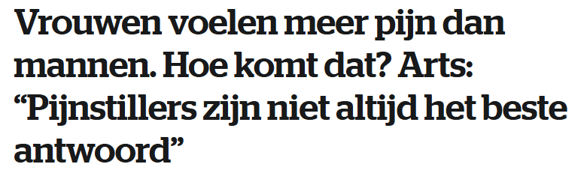
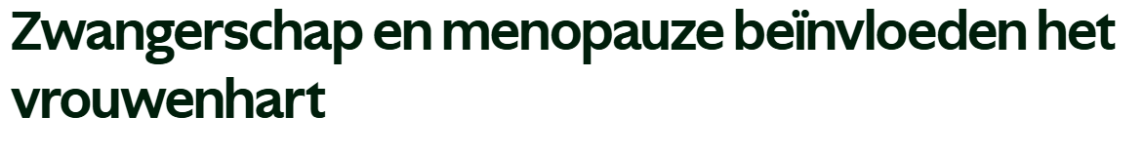

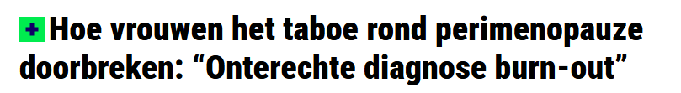

Slide 3
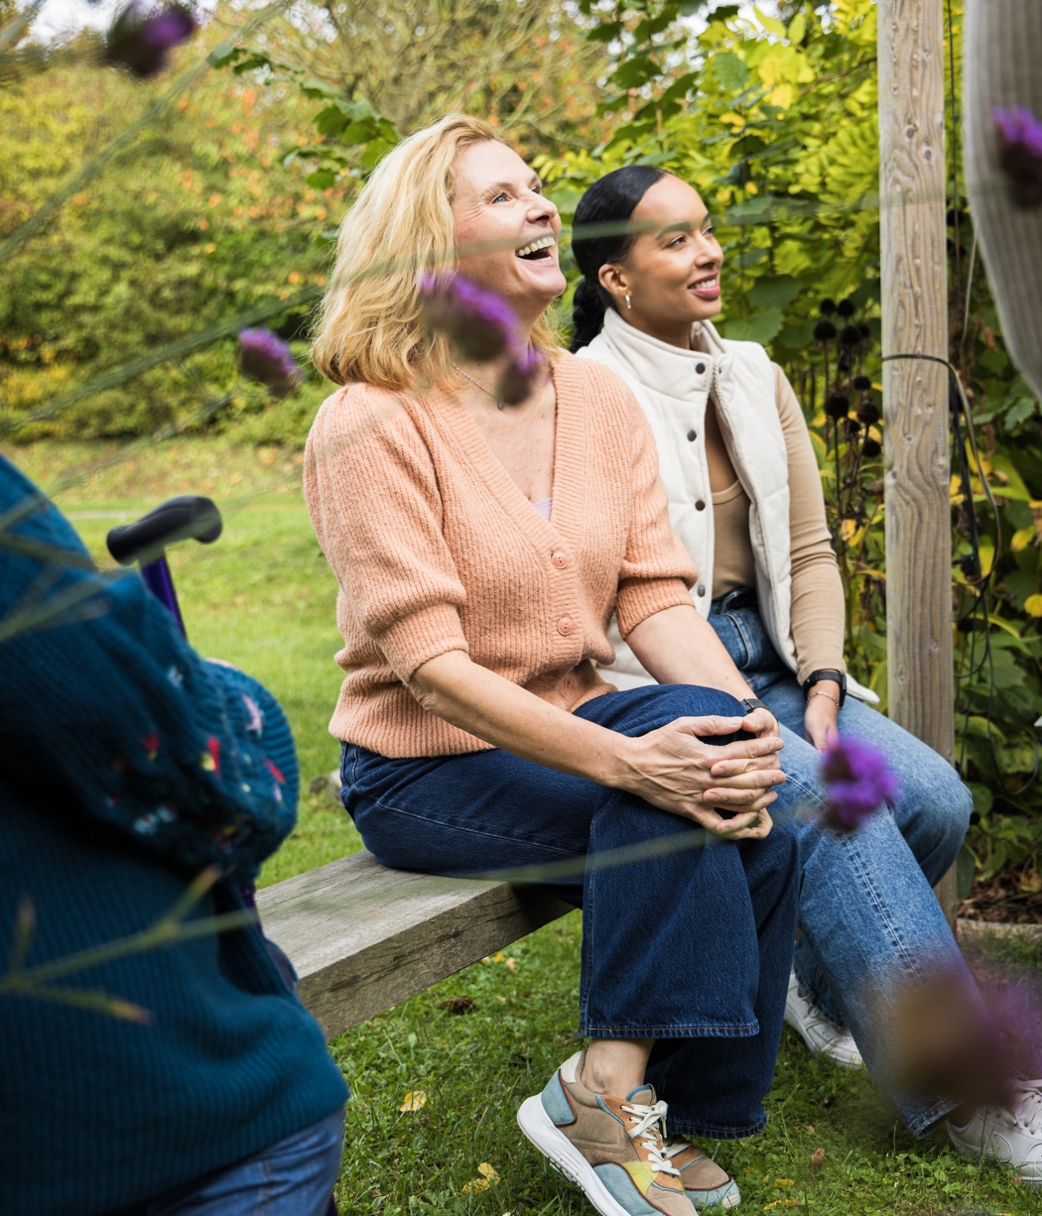
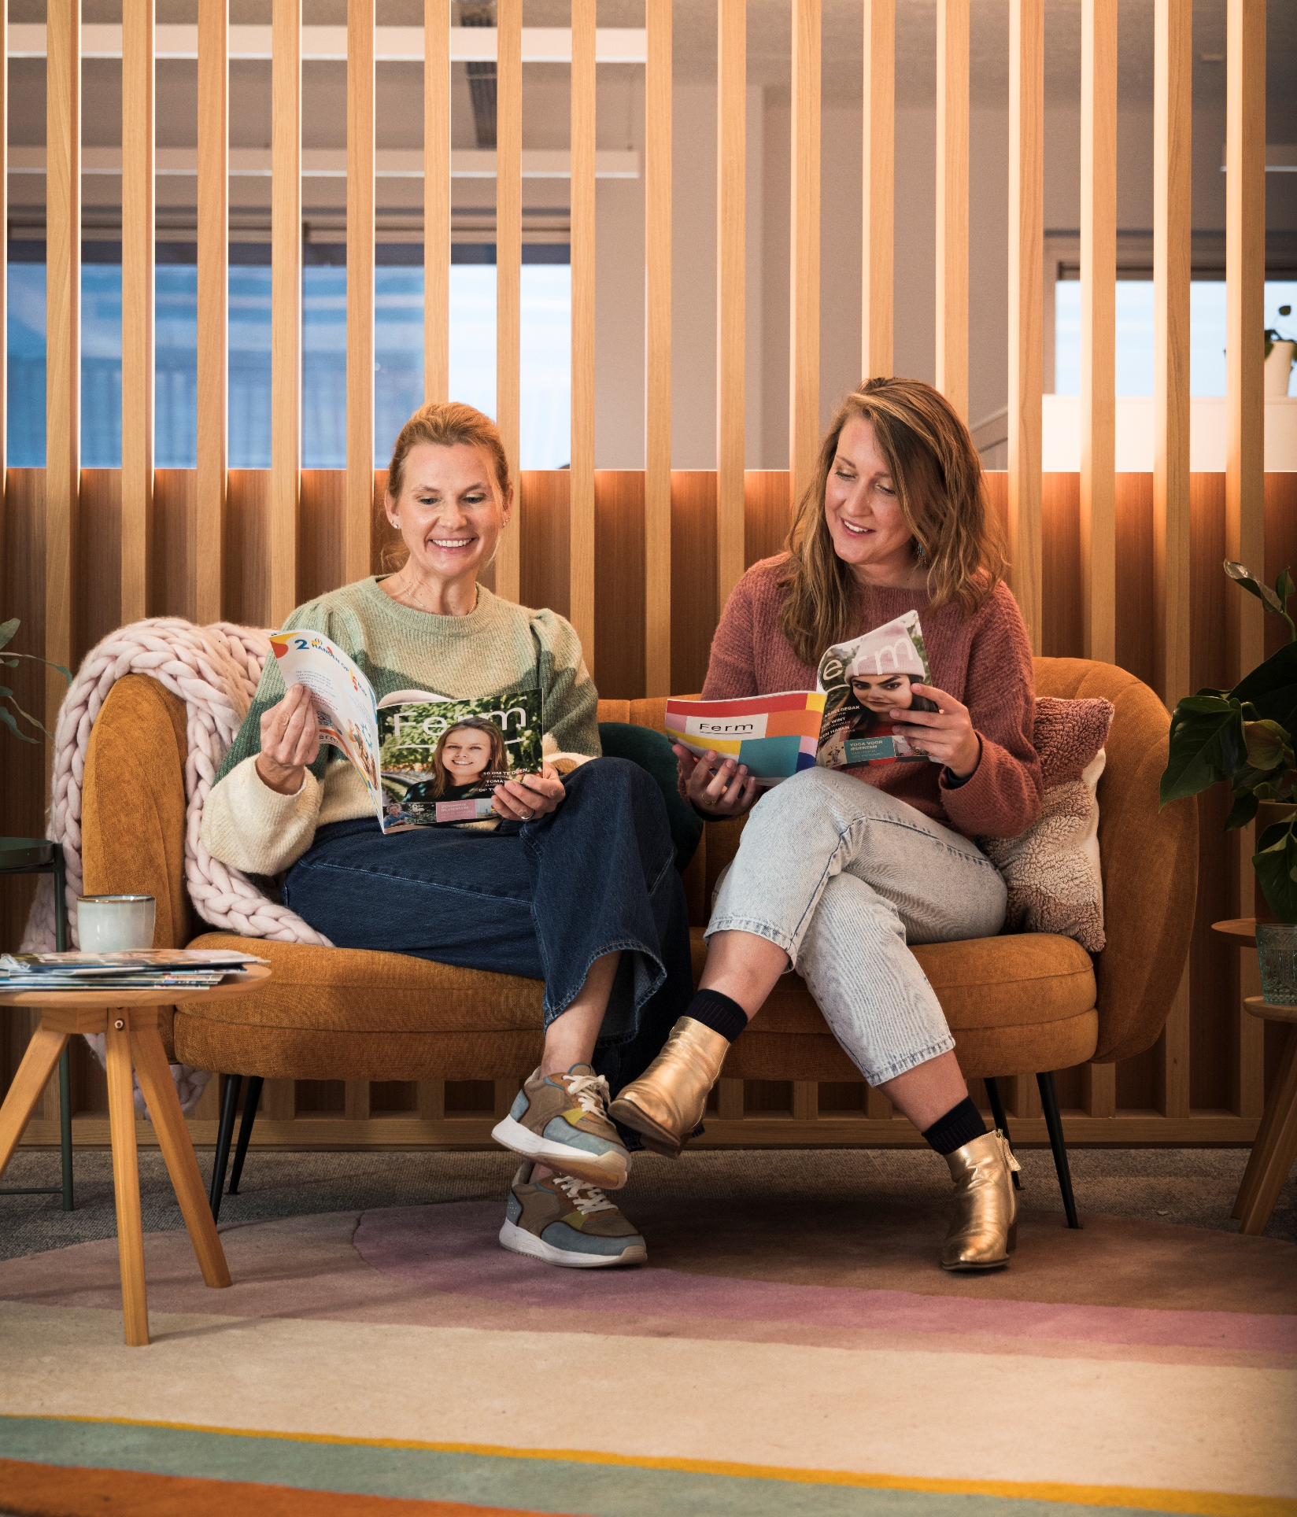
“Men die quicker, but women get sicker”
Ondervertegenwoordiging in klinisch en farmacologisch onderzoek
Sekse- en genderverschillen krijgen weinig aandacht in zorg
Risico op laattijdige of verkeerde diagnoses, onbegrepen klachten en onderbehandeling
Impact op fysieke, mentale en sociale gezondheid, werk en samenleving

Slide 4

Notes:
Net daarom sloegen CM, Femma, Ferm en Vrouwennet de handen in elkaar voor een uniek driejarig traject: Expeditie Vrouw. Samen willen we het vaak vergeten vrouwenlichaam opnieuw zichtbaar maken en aandacht vragen voor de specifieke gezondheidsuitdagingen waarmee vrouwen te maken krijgen

Slide 5
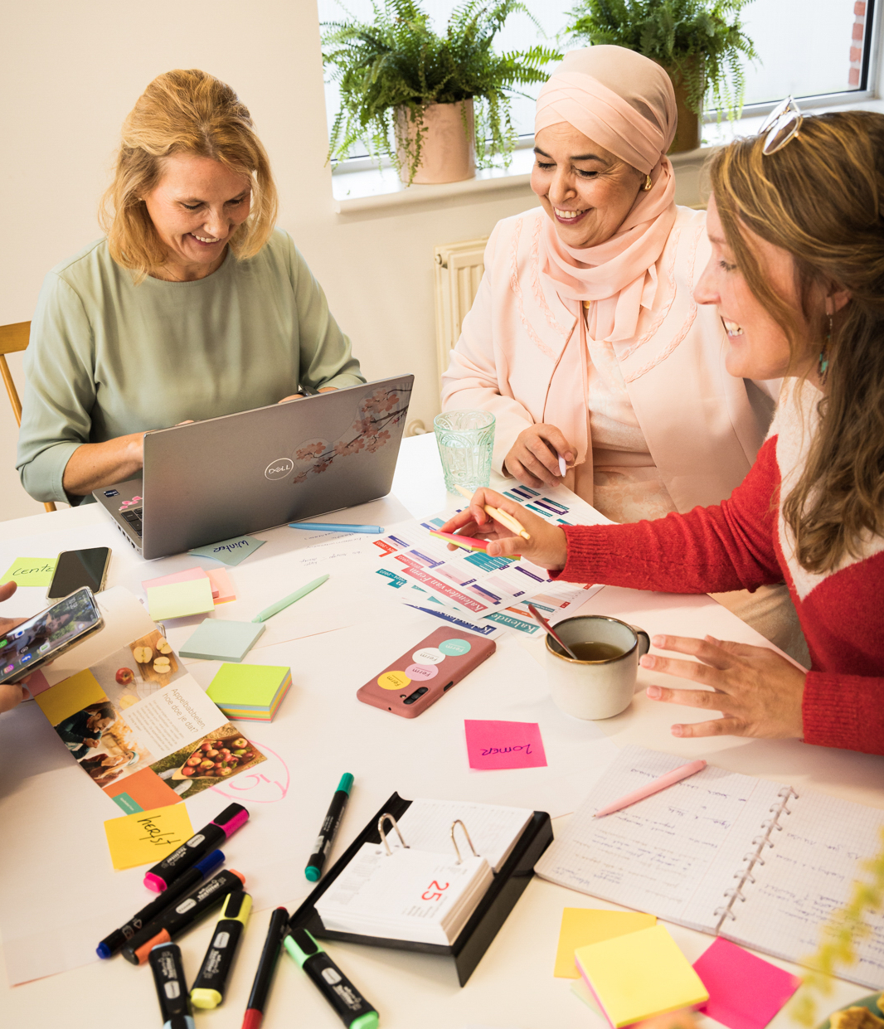
Expeditie vrouw: samen op weg naar een betere vrouwengezondheid
We willen vrouwengezondheid structureel versterken in wetenschap, zorg en beleid
  Meer kennis, minder taboes en misverstanden
  Snellere en betere zorg voor vrouwen
  Vrouwen empoweren, verhalen delen
  Blijvende koerswijziging in onderzoek en beleid
Notes:
.Expeditie Vrouw wil echter meer zijn dan een informatiecampagne. We willen een beweging op gang brengen. Een beweging die vertrekt vanuit de ervaringen van vrouwen zelf. Want verhalen maken zichtbaar wat cijfers alleen niet kunnen vertellen. Ze zorgen voor herkenning, verbinding en bewustwording.
Twee bewegingen:
Ik breng jullie vandaag “het grote Vlaamse project” , maar we juichen lokale initiatieven zoals hier vandaag in Tienen zeker aan. Want jullie kunnen lokaal het verschil maken en meer vrouwen bereiken. We vullen elkaar perfect aan.

Slide 6

Drie jaarthema’s
2026
Brein in balans
Inzicht in mentale en neurobiologische gezondheid
2027
Hormonen in harmonie
Leven in flow met verandering
2028
Pijn in perspectief
Samen bouwen aan kracht en herstel

Slide 7

2026
Expeditie hersenen
Focus op mentale en neurobiologische gezondheid.
Bepaalde mentale klachten komen vaker voor bij vrouwen.
Biologische factoren, maar ook maatschappelijke invloeden en genderstereotypen beïnvloeden diagnoses.
Met deze expeditie willen we de zoektocht naar een diagnose bij mentale en neurodivergente aandoeningen verbeteren en versnellen.

Slide 8

Wat gaan we concreet doen
1700 vrouwengroepen om mee op expeditie te gaan en te sensibiliseren.
Wandeling ‘Expeditie Bovenkamer’
    10 bekende Vlamingen prikkelen met hun verhalen.
    Verdiepende opdrachten
    Wandeling op maat van de groep
Webinars en lezingen

Slide 9
Volgende webinar 22 oktober
"Waarom weet ik dit nu pas?"
ASS en ADHD bij vrouwen en de impact van een late diagnose
Waarom worden autisme en ADHD bij vrouwen vaak pas op volwassen leeftijd herkend? Welke impact heeft dat op werk, relaties en welzijn? Ook hierover gaan experts en ervaringsdeskundigen in gesprek
Notes:
Ik wil iedereen warm oproepen om zich hiervoor in te schrijven en de webinars mee bekend te maken binnen jullie netwerk.

Slide 10
Drie jaarthema’s
2026
Brein in balans
Inzicht in mentale en neurobiologische gezondheid
2027
Hormonen in harmonie
Leven in flow met verandering
2028
Pijn in perspectief
Samen bouwen aan kracht en herstel
Notes:
Lokale wandeling
Webinars en lezingen
In 2027 zet Expeditie Vrouw een volgende stap. Na het vrouwenbrein verschuift de focus naar een thema dat een grote invloed heeft op het leven van heel wat vrouwen, maar waar nog steeds veel misverstanden en vragen rond bestaan: hormonen.

Slide 11
Wat kunnen jullie doen?
1)Deelnemen aan de webinars en activiteiten
2)In je eigen dorp in je vereniging of organisatie aan de slag gaan met vrouwenthema’s.
3) De krachten bundelen en samen in 2027 en 2028 lokaal een thema in de kijker zetten samen met de gezonde buurt vrijwilligers die de initiatiefnemers zijn in Tienen.
4) Expeditie Vrouw vertrekt vanuit verhalen.
Notes:
Ik wil iedereen warm oproepen om zich hiervoor in te schrijven en de webinars mee bekend te maken binnen jullie netwerk.

Slide 12
www.expeditievrouw.be/verhalen
Titel
Spreker
Datum
Notes:
Ken je iemand met een verhaal dat gehoord mag worden? Laat dat verhaal achter via:www.expeditievrouw.be/verhalen Door verhalen te verzamelen maken we onzichtbare problemen zichtbaar, creëren we herkenning en bouwen we samen aan betere zorg voor vrouwen. De verhalen vormen immers de brandstof van Expeditie Vrouw.

Slide 13

Expeditie Vrouw zet vandaag koers naar
gelijkwaardige kansen in gezondheid.
Samen maken we het verschil!
Notes:
Expeditie Vrouw is geen campagne met een eindpunt.
Het is een gezamenlijke zoektocht naar meer kennis, meer begrip en betere zorg voor vrouwen.
Samen maken we van gezondheid een vrouwenzaak.
Dank jullie wel en smakelijk
Volgende uur: nog 2 keer kort infomomentje

